Slide 1


Slide 2

Thementisch:
Wohnen- und Betreuungsangebote stationäre Unterstützungsangebote
FACHTAGUNG
Landesverband Gemeindepsychiatrie Sachsen e. V.
Zwischen Wunsch & Wirklichkeit
Übergänge von der Jugendhilfe
zur Erwachsenenpsychiatrie

Slide 3
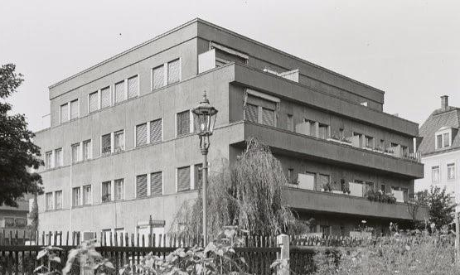
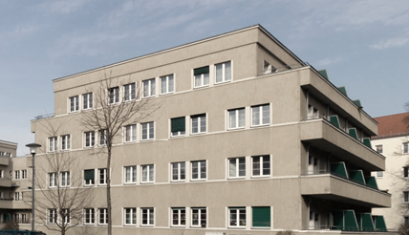
Besondere Wohnform
Die Sozialtherapeutische Wohnstätte

Slide 4
Allgemeines
Die Wohnstätte bietet ein stationäres Angebot der Eingliederungshilfe nach SGB IX für chronisch psychisch kranke Menschen, die mindestens 18 Jahre alt sind.
Ziel ist es, den Klient*innen ein selbständiges und selbstbestimmtes Leben in der Gemeinde zu ermöglichen.
In der Wohnstätte des ptv Sachsen stehen 36 Plätze zur Verfügung.
Die Zimmer sind möbliert, bieten aber auch Platz für eigene Möbel und verfügen über einen Telefon- und ein Kabelanschluss.

Slide 5
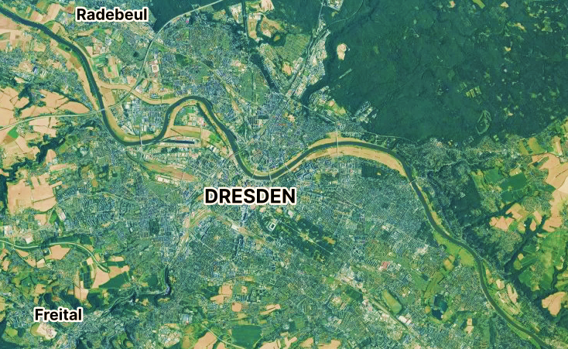
Die Lage
Die Wohnstätte befindet sich auf Gabelsberger Straße 27a-29 zentral in Dresden.
Kulturelle Einrichtungen, Einkaufsmöglichkeiten und medizinisch therapeutische Angebot sind gut zu erreichen

Slide 6
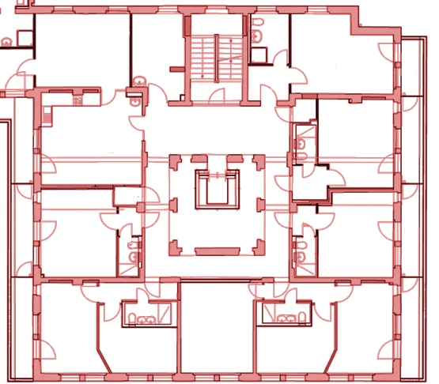
Das Gebäude
Jede*r Klient*in hat ein eigenes Zimmer,
viele haben einen eigenen Balkon,
manche haben ein eigenes Bad,
einige teilen sich ein Bad.
Auf jeder Etage gibt es eine Küche
und einen Gemeinschaftsraum.

Slide 7
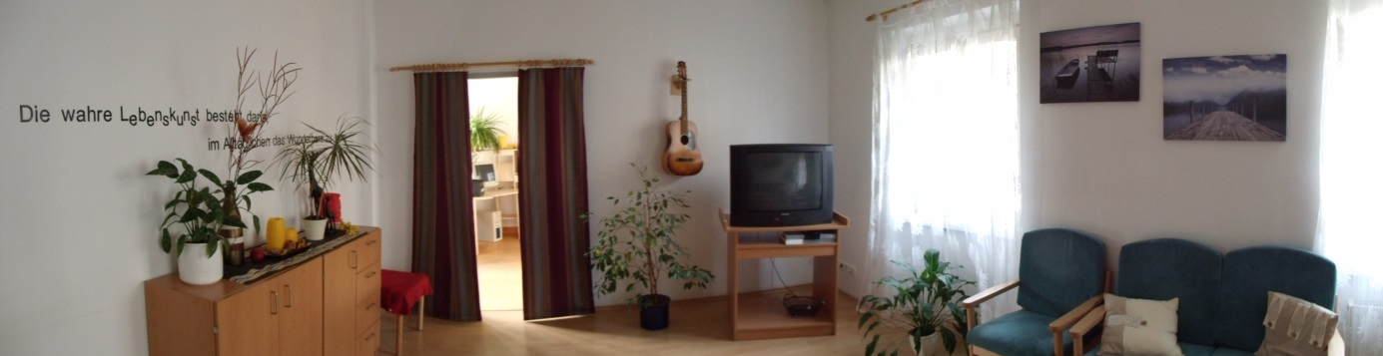
Das Gebäude
Die vier Etagen der Wohnstätte sind WG-artig – bis 11 Personen – mit entsprechenden Aufgaben und Verantwortlichkeiten organisiert.
Gemeinschaftsraum auf einer Etage

Slide 8

Das Team
Ein Multiprofessionelles Team bestehend aus:
Heilerziehungspfleger*innen
Ergotherapeut*innen
Krankenschwestern
Sozialpädagog*innen
Kunsttherapeutin
Nicht-Fachkräften
FSJ/BfD und Praktikant*innen
im technischen Bereich: Reinigungskräfte und Hausmeister

Slide 9
Das Leistungsangebot
Überlassung des Wohnraums:
Für die Kosten kommen die Klient*innen selbst auf, ggf. Direktzahlung durch den KSV oder Jobcenter.
2. Lebensmittel, Verbrauchsgüter und Materialkosten:
Für die Kosten kommen die Klient*innen selbst auf.
3. Betreuungsleistungen:
Kostenträger für die Fachleistung ist in der Regel der Kommunale Sozialverband Sachsen.

Slide 10
Das Leistungsangebot
Betreuungsleistungen:
die Bedarfsermittlung erfolgt i.d.R. mittels ITP durch den KSV Sachsen
Unterstützung entsprechend der persönlichen Ziele insbesondere in den Bereichen:
Übergreifende persönliche Ziele
Selbstversorgung / Wohnen
Arbeit / Beschäftigung / Tagesstruktur
Freizeit / persönliche Interessen / Teilhabe am gesellschaftlichen Leben

Slide 11
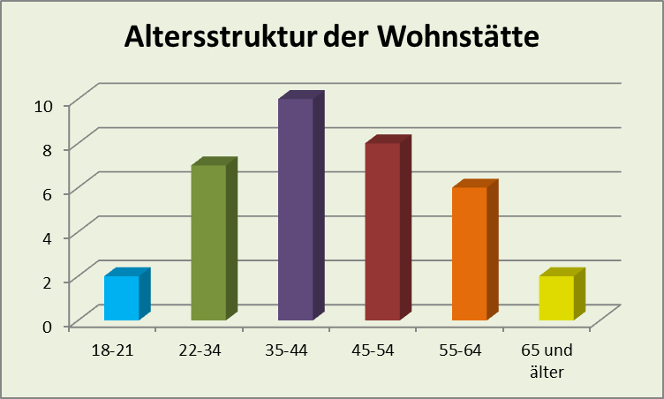
Die Klient*innen

Slide 12
Die Klient*innen

Slide 13
Die Antragsteller*innen aus der Jugendhilfe
Altersstruktur:
unter 18 (ab16) bis 20
Diagnosen:
Störung des Sozialverhaltens
Autismus-Spektrum-Störung
Persönlichkeitsstörungen
PTBS
Dissoziative Störungen
Depressive Störungen / Suizidalität
Suchtproblematik
Essstörungen
Entwicklungsrückstände / Entwicklungsstörungen
Hyperkinetische Störungen
Bindungsstörungen
fehlende Diagnostik

Slide 14
Die Problematik bei Übergängen aus der Jugendhilfe
Sicht der Klient*innen
Sicht der Mitarbeiter*innen
Ebene der Leistungsträger

Slide 15
Fragestellung:
„Wie können wir die Angebote und Leistungen aus den verschiedenen Rechtskreisen … so gestalten, dass für die Leistungsberechtigten keine Brüche entstehen, sondern durchgängige Hilfen ermöglicht werden?“
???

Slide 16
Vielen Dank für Ihre
Aufmerksamkeit
!!!
Kontaktinformationen
  Anja Krell// 0351-4400312 // krell@ptv-sachsen.de

